Slide 1
Özel Eğitim ve Rehberlik Hizmetleri Şubesi
ÖZEL YETENEKLİ BİREYLERİN TANILANMASI
Kasım 2018

Slide 2
Özel Yetenekli Birey Kimdir?
* Özel yetenekli bireylerin tanılanmasında çocukların bireysel özelliklerine dikkat edilmesi oldukça önemlidir. Üstün olarak aday gösterilen çocukların bireysel taraması yapıldıktan sonra çocuğun belirlenen özelliklerine göre belli disiplinlere yönelik tanılama araçları da kullanılmalıdır. Tanılamada belli bir standart sağlanabilmesi için belirlenen ilkelere bağlı kalınması gereklidir. Bu ilkeler (Sak, 2014): yararlılık, bilimsellik, kapsamlılık, eşitlik, erken tanı, süreklilik, uygun araç kullanımı, ortak karardır.

Slide 3
Özel Yetenekli Birey Kimdir?
* Özel yeteneklilerin tanılanması, bu çocuklara uygun eğitim olanaklarının sunulması açısından büyük önem taşımaktadır. Başka bir ifadeyle bir çocuktaki mevcut yetenekler ne kadar erken fark edilirse, o ölçüde çocuğa yeteneklerinin geliştirilmesi için uygun ortam sağlanabilir. Yalnızca merak veya etiketleme amaçlı yapılan tanılamaların hiçbir amacı yoktur. Aksine etiketlenen çocuk, bu farklılığı nedeniyle arkadaşları ve öğretmenleri tarafından tolere edilemeyerek çocuğun aleyhinde sonuçlar doğurabilir.

Slide 4
Özel Yetenekli Çocuklar Ne Zaman Tanılanmalıdır?
* Sosyal duygusal destek ve eğitsel müdahaleler göz önüne alındığında en doğru yaklaşım çocukların olabildiğince erken yaşta tanılanmasıdır. Bu sayede çocuğun hem bilişseli hem akademik hem de sosyal duygusal gelişimine katkıda bulunulacaktır.

Slide 5
Özel Yetenekli Bireylerin Tanılaması?
Bireyin eğitsel değerlendirme ve tanılaması Rehberlik ve Araştırma Merkezinde oluşturulan Özel Eğitim Değerlendirme Kurulu tarafından nesnel, standart zeka testleri ve bireyin özelliklerine uygun ölçme araçlarıyla yapılır.

Slide 6
Özel Yetenekli Bireylerin Tanılaması?
Özel yetenekli bireylerin tanılanması ve özel yetenek alanlarının belirlenmesinde kullanılan yöntemler genel itibariyle şu başlıklar altında toplanabilir;
a.Grup zekâ testleri,
b.Grup başarı testleri,
c.Bireysel zekâ testleri,
d.Yaratıcılık testleri,
e.Kritik düşünme testleri,
f. Resim, müzik gibi alanlar için özel testleri,
g.Gelişim Testleri

Slide 7
* Özel yetenekli çocukların gelişimini desteklemek üzere kurulan BİLSEM her yıl Milli Eğitim Bakanlığı tarafından düzenlenen Bilsem sınavı ile öğrenci alımı yapmaktadır.

Slide 8
* Bilim Sanat Merkezleri Yönergesi (2007)’ne göre; ülkemizde okul döneminde özel yetenekli çocukların belirlenmesi
Aday gösterme,
Ön değerlendirme,
Grup tarama,
Bireysel inceleme,
Kayıt ve yerleştirme şeklinde gerçekleşmektedir.

Slide 9
* Özel yetenekli olarak BİLSEM ‘e sınıf öğretmenleri tarafından aday gösterilen öğrencilerin eğitsel değerlendirme ve tanılaması ile ilgili iş ve işlemler Bakanlıkça yayımlanan kılavuzda açıklanan takvim doğrultusunda yapılır.

Slide 10
Öğretmenler Tarafından Aday Gösterilme
* Öğretmenler, BİLSEM sınavına katılacak öğrenci listesini "gözlem formu" aracılığıyla e-okul sistemi üzerinden doldurur. Bu liste ilkokul 1, 2 ve 3. sınıfta eğitim gören; genel zihinsel, resim, müzik alanlarında yaşıtlarından farklılık gösteren öğrencilerden oluşur.Özel yetenekli olduğu düşünülen öğrenci için RAM ‘a değil BİLSEM’ e başvuru yapılmaktadır.

Slide 11
Grup Tarama Sınavı
* Aday gösterilen öğrencinin Bilsem'e yerleşmeye hak kazanmak için önce grup tarama sınavından geçmesi gerekiyor.
Sınav, potansiyeli en yüksek öğrencileri tespit etmek amacıyla yapılıyor.

Slide 12
Bireysel Değerlendirme Testi
* Grup tarama sınavında (tablet sınavı) başarı kazanan öğrenciler 2. aşama olan bireysel değerlendirilmeye alınır.
Bakanlık tarafından "bireyse değerlendirme" adı verilen bu uygulama, dünya üzerinde otoritelerce kabul görmüş zeka testlerinden oluşur.

Slide 13
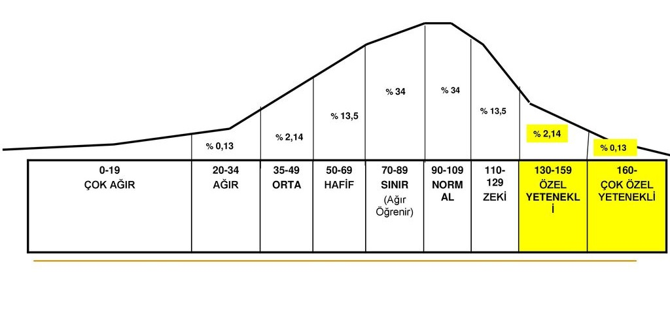
Bireyin eğitsel değerlendirme ve tanılaması rehberlik ve araştırma merkezinde oluşturulan özel eğitim değerlendirme kurulu tarafından nesnel , standart zeka testleri ve bireyin özelliklerine uygun ölçme araçlarıyla yapılır.
* Tanılanan öğrenci BİLSEM’ e kayıt yapmaya hak kazanır.

Slide 14
ÖZEL YETENEKLİ ÇOCUKLARIN ÖZELLİKLERİ

Slide 15
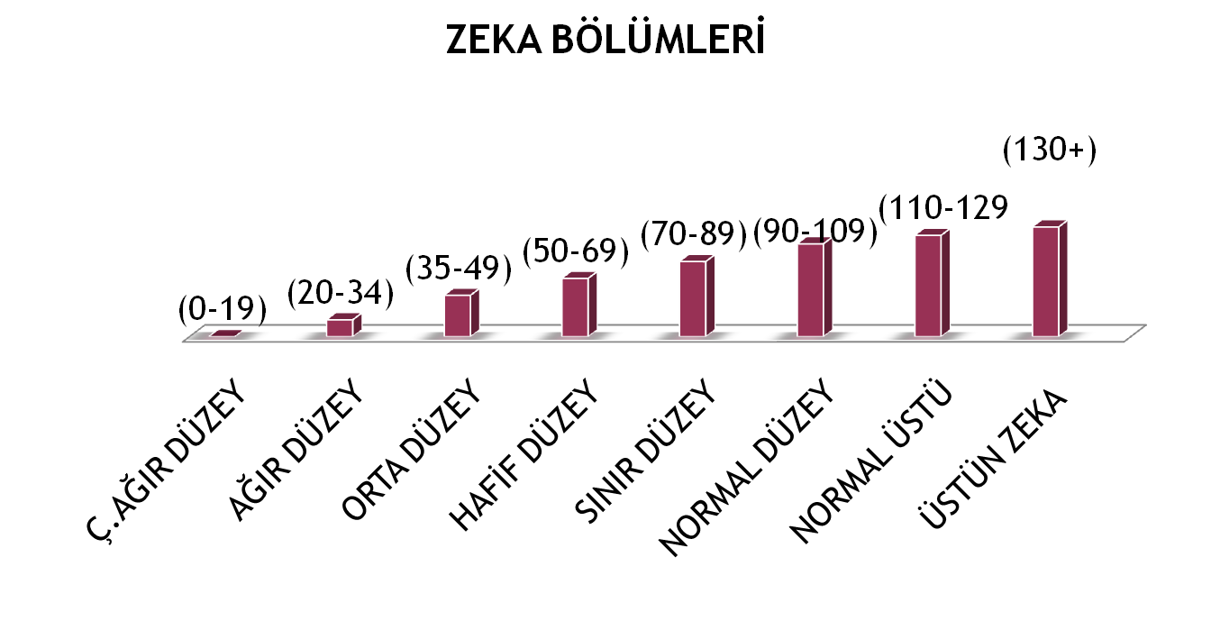
Zeka Puanları

Slide 16
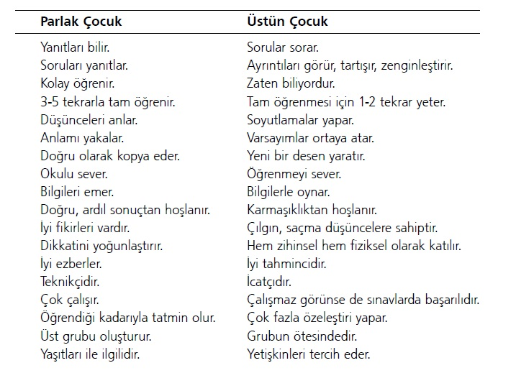

Slide 17
Özel Yetenekli Bireylerin Özellikleri
Aşırı duyarlı sinir sistemine sahiptirler.
Duyu organları keskindir.
Bebeklerde bu aşırı duyusal uyarılabilirlik, battaniyelerini üstlerinden atma, altlarının ıslanmasından rahatsız olma, gürültüye yoğun tepki gösterme ve tat alma duyularında aşırı duyarlılık şeklinde ifade bulabilir.

Slide 18
Özel Yetenekli Bireylerin Özellikleri
Kuvvetlidirler ve koordinasyon gerektiren faaliyetlerde tepkileri daha hızlıdırlar.
Kendilerinden büyük çocuklarla karmaşık oyun oynama eğilimindedirler.

Slide 19
Özel Yetenekli Bireylerin Özellikleri
Arkadaşlar arasında popülerdirler.
Anne baba yada bakıcıyı erken tanıma ve gülme becerisi gösterirler.
Karşısındakilerin düşüncelerini, duygularını ve isteklerini kestirebilme (empati) yeteneğine sahiptirler.

Slide 20
Özel Yetenekli Bireylerin Özellikleri
Yeni ve değişik durumlara kolay ve çabuk uyum sağlarlar.
Grup içindeki liderliğin amacı ve işlevini kavrayabilmeleri ve diğerlerinin gereksinim ve ilgilerine duyarlı olabilmeleri nedeniyle, genellikle lider olma eğilimindedirler.

Slide 21
Özel Yetenekli Bireylerin Özellikleri
Espri yetenekleri gelişmiştir.
Okula karşı isteklidirler ve ders dışı etkinliklere katılmaktan zevk duyarlar.
Bağımsız olma özellikleri gösterirler. Bu özellikleri öğrenme etkinliklerinde de görülür.

Slide 22
Özel Yetenekli Bireylerin Özellikleri
Yüksek amaç ve ideallere sahiptirler.
Faaliyetlerini başlatmak için bir dış kuvvete ihtiyaç duymazlar yani içten denetimlidirler.
Aşırı duygusal olabilirler. Yok olma tehlikesinde olan türler, enerji kaynaklarının azalması, kirliliğin artması gibi dünya sorunlarına aşırı duyarlı davranabilirler.

Slide 23
Özel Yetenekli Bireylerin Özellikleri
Özgüvenleri yüksektir.
Mükemmeliyetçidirler.
Meseleleri sorgular, net bir şekilde düşünür, ilişkileri fark eder ve anlamları idrak ederler.
Azimli ve sebatkardırlar.

Slide 24
Özel Yetenekli Bireylerin Özellikleri
Başkalarıyla kolayca işbirliği yaparlar.
Kolayca ezberleme ve ezberlediklerini de uzun süre belleklerinde koruyabilme özelliğine sahiptirler.
Kendi başlarına okumayı öğrenebilirler.

Slide 25
Özel Yetenekli Bireylerin Özellikleri
Sayılara erkenden ilgi duyma ve matematiksel akıl yürütme başarısı yüksektir.
Mükemmel, uzun süreli bellekleri vardır. Hafızaları güçlü olduğu için önemli detay, kavram ve prensipleri unutmazlar.
Sebep sonuç ilişkisine ilgi duyarlar.

Slide 26
Özel Yetenekli Bireylerin Özellikleri
Sanat, bilim, geometri, mekanik, teknoloji ya da müzik gibi alanlarda yüksek potansiyele sahiptirler.
Gözlemleme güçleri fazladır. Esnek ve sıra dışı düşünürler.
Hayal güçleri yüksektir. Sanat dallarında orijinal eserler verirler.

Slide 27
Özel Yeteneklilerde Doğru Bilinen Yanlışlar
Özel yetenekli çocuklar başkaları kendilerine söylemedikçe farklı olduklarını bilmezler. | Yardım almaksızın kendi yollarını kendileri bulurlar.
Disipline etmek diğer çocuklardan daha zordur. | Akademik, fiziksel, toplumsal ve duygusal açılardan eşit gelişirler.

Slide 28
Özel Yeteneklilerde Doğru Bilinen Yanlışlar
Özel Yetenekli çocuklar bencil ve benmerkezcidirler. | Özel Yetenekli çocuklar çok duygusal oldukları için gerçek yaşama ayak uyduramazlar.
Büyük kafalı, çelimsiz olurlar. | Dünya olaylarına çok duyarlı oldukları için kolaylıkla intihar eğilimi gösterebilirler.

Slide 29
Özel Yeteneklilerde Doğru Bilinen Yanlışlar
Bu çocuklar zaten üstün, onlar için fazladan bir eğitime ihtiyaç yoktur. | Özel yetenekliler, her ortamda kendilerini geliştirebilirler.
Özel yeteneklileri yetiştirmek kolaydır. | Özel yetenekli çocuklar sosyal uyumsuz olurlar.

Slide 30
Özel Yeteneklilerde Doğru Bilinen Yanlışlar
Özel yetenekli çocuklarda davranışsal ve ruhsal bozukluklar gözlenir. | Özel yetenekli çocuklar erken gelişir, erken sonlanırlar, kısa ömürlüdürler.
Özel yetenekliler sıska, kısa boylu, iri kafalı, çelimsiz ve gözlüklü olurlar. | Özel yetenekli çocuklar diğer insanları aşağılamaktan hoşlanırlar.

Slide 31
Özel Yeteneklilerde Doğru Bilinen Yanlışlar
Yukarıda sıralanan yanlış inançlar ve algılar gerçekte özel yetenekli çocukları yansıtmamaktadır.
Özel Yetenekli bir bireyin bu özelliklerden bazılarına sahip olması, genelleme yapmamıza sebep olmamalıdır.

Slide 32
ÖZEL YETENEKLİ BİREYLERİN TANILANMASI

Slide 33
Öğretmenin Rolü
Bireysel özellikleri ve eğitim yeterlilikleri açısından yaşıtlarından beklenilen düzeyden anlamlı farklılık gösteren öğrenciler, eğitim ve öğretim süreci içerisinde gözlemlemek suretiyle fark edilebilirler.

Slide 34
Öğretmenin Rolü
Öğrenciye ilişkin gözlemlerini aile ile paylaşır. Aile hikayesinin bilinmesi tanılamada önemlidir. Aile ile öğrencinin durumu ile ilgili bilgi alışverişi yapar. Gerekli durumlarda, öğrencinin sağlık problemi olup olmadığının belirlenmesi için aileyi sağlık kurumlarına yönlendirir.

Slide 35
Öğretmenin Rolü
Okulun rehberlik ve psikolojik danışma servisini konu ile ilgili bilgilendirerek, önerilerine başvurur.
Öğrencinin özel eğitim ihtiyacının belirlenmesi amacıyla öğrenciyle ilgili olarak Eğitsel Değerlendirme İsteği Formunu doldurarak okul idaresine teslim eder.

Slide 36
Ailenin Rolü
Öğrencinin ailesi, durum ile ilgili bilgilendirilir. Eğitsel değerlendirme formu, kapalı zarf ile veliye teslim edilir ve veli randevu almak üzere RAM’a yönlendirilir.
Verilen randevu tarihi ve saatinde veli öğrenci ile birlikte orada bulunur.

Slide 37
Rehberlik Araştırma Merkezinin (RAM) Rolü
Uygulanan zeka testi sonucunda 130 ve üzeri zeka puanına sahip olduğu belirlenen bireyler için Özel Eğitim Değerlendirme Kurul Raporu hazırlanır.

Slide 38
NOT
Öğrenci BİLSEM’e devam ediyor ve aynı zamanda öğrenim gördüğü okuldaki destek eğitim odası hizmetinden de faydalanmak istiyorsa RAM’a başvurur. RAM tarafından rapor hazırlanır. Hazırlanan bu rapor doğrultusunda bu hizmetten faydalanır.

Slide 39
Okulun Rolü
Rehberlik Araştırma Merkezi (RAM) tarafından hazırlanan bu rapor doğrultusunda, öğrenci okuldaki destek eğitim odası hizmetinden yararlanır. Okul özel yetenekli olarak tanılanan öğrenciye destek eğitim odası açmak zorundadır.

Slide 40
Tam Zamanlı Kaynaştırma
RAM ya da BİLSEM sürecinde tanılanan özel yetenekli öğrencinin kaydının normal sınıfta olduğu; akranlarıyla sınıf öğretmeninden eğitim aldığı durumdur.
Bu durumda normal sınıf öğretmeni öğrencinin sınıf içindeki tüm gereksinimlerini karşılamakla (sınıf içi zenginleştirme + BEP) sorumludur.

Slide 41
Teşekkür Ederiz.

